Slide 1
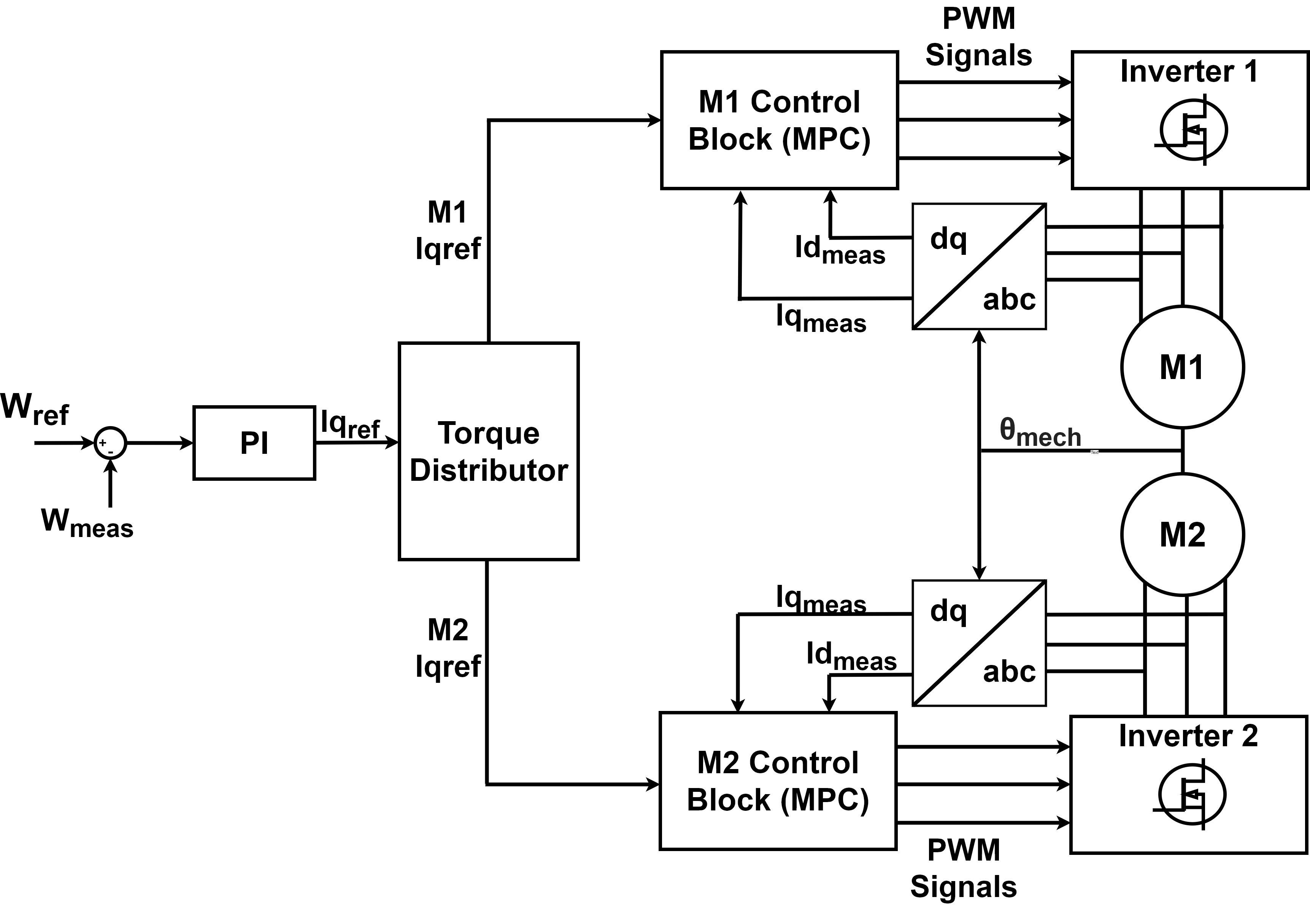
My Method:
Torque distributor: 100 steps @ 20kHz

Slide 2
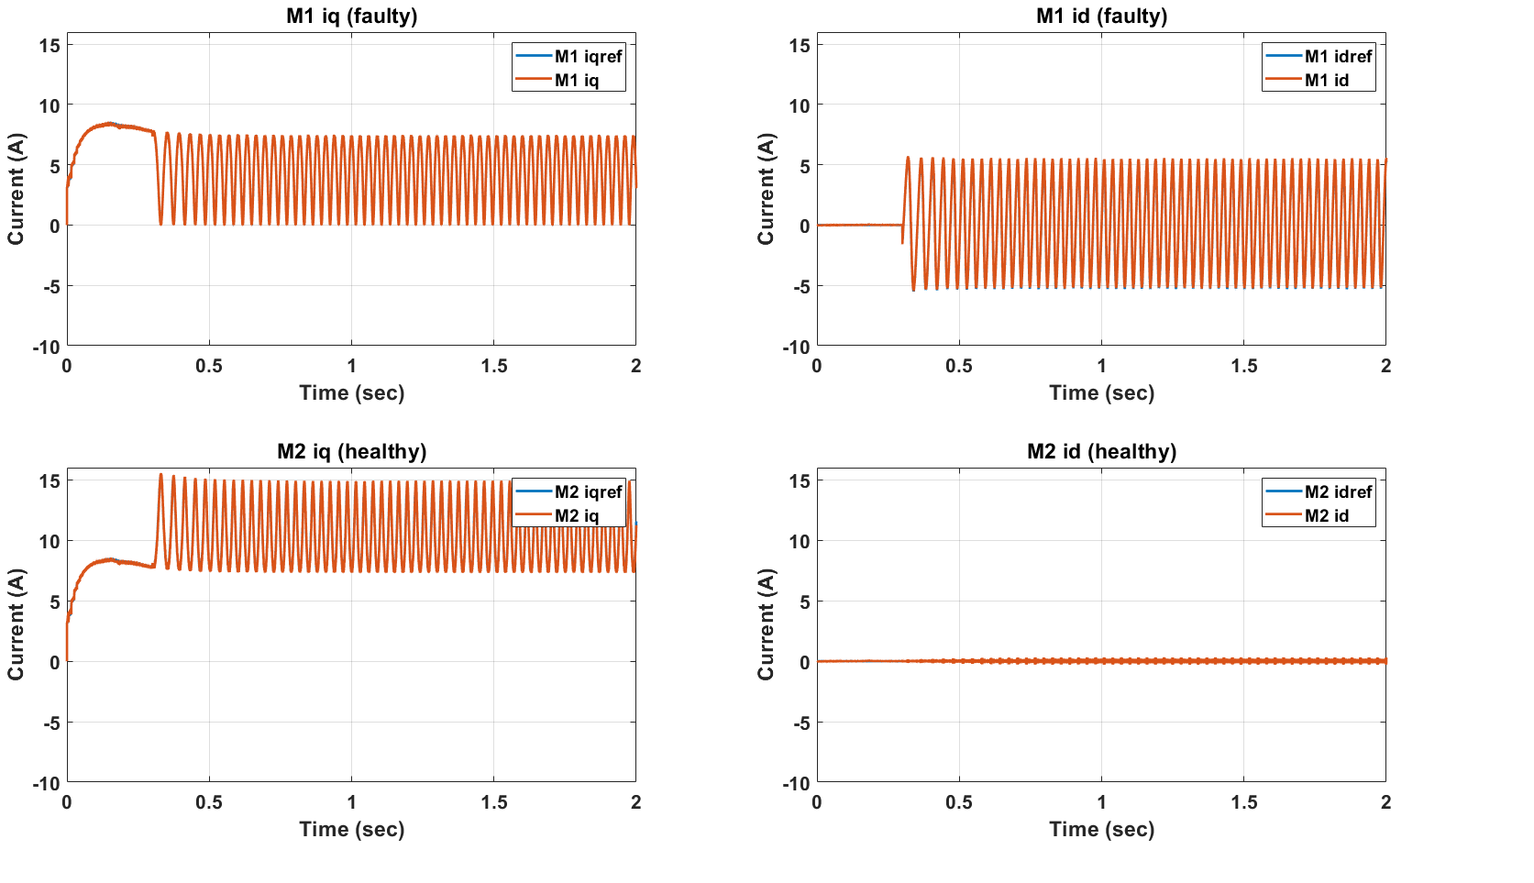
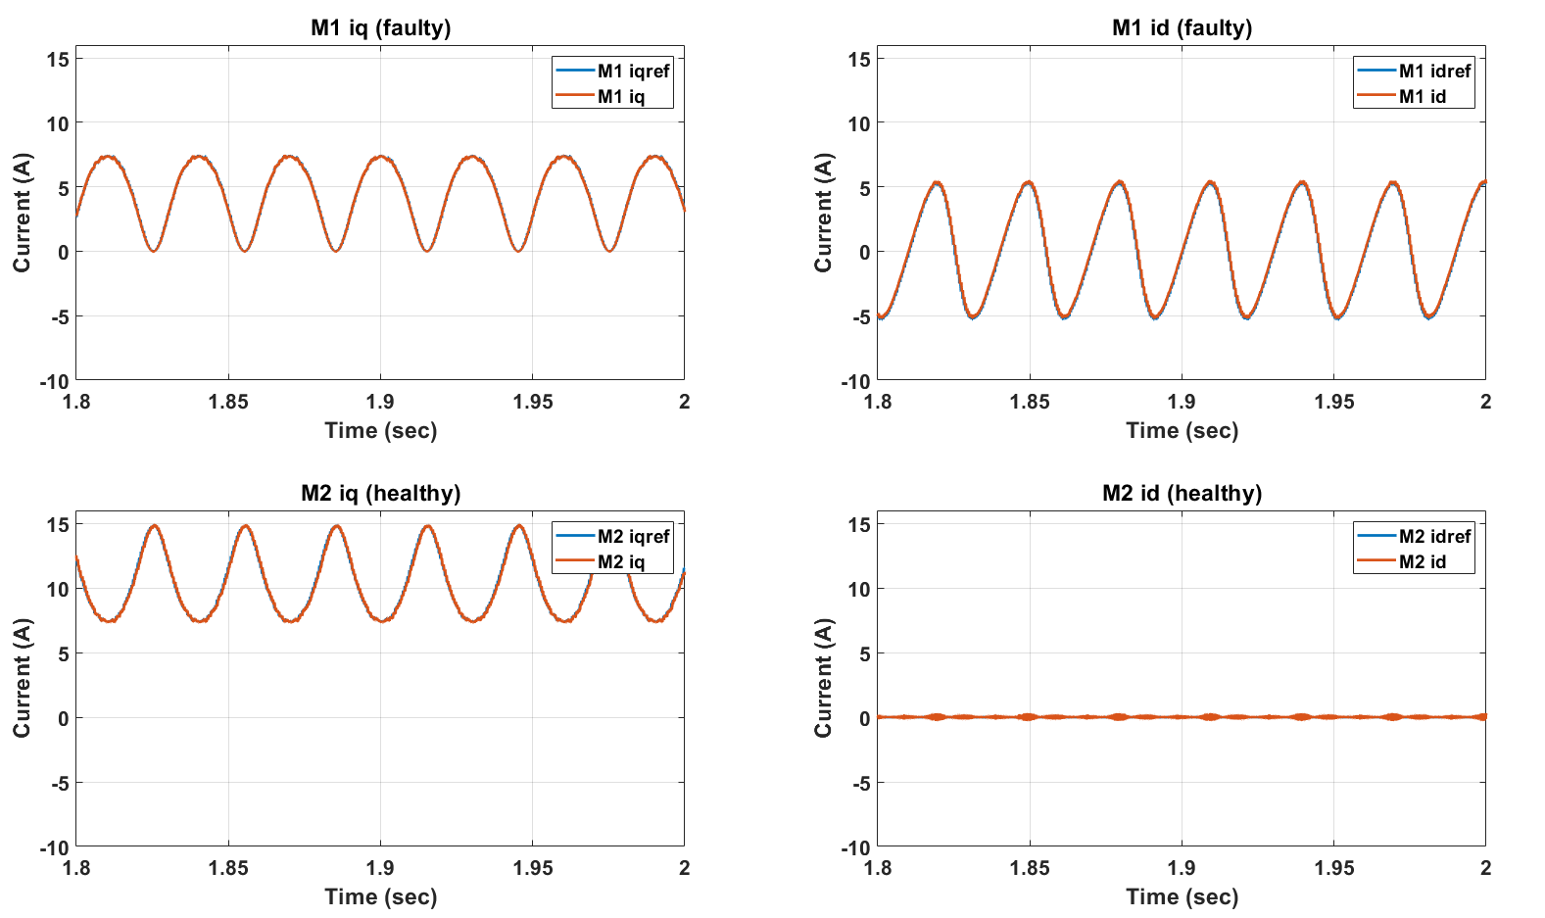
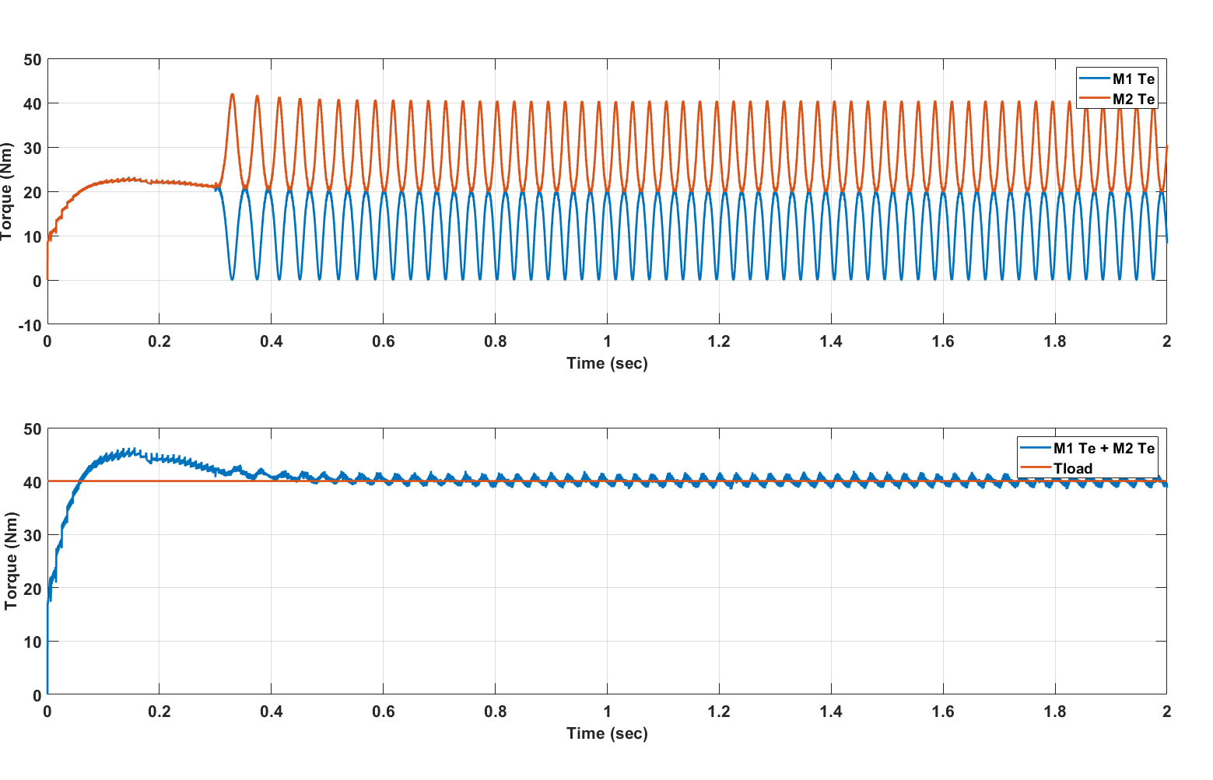
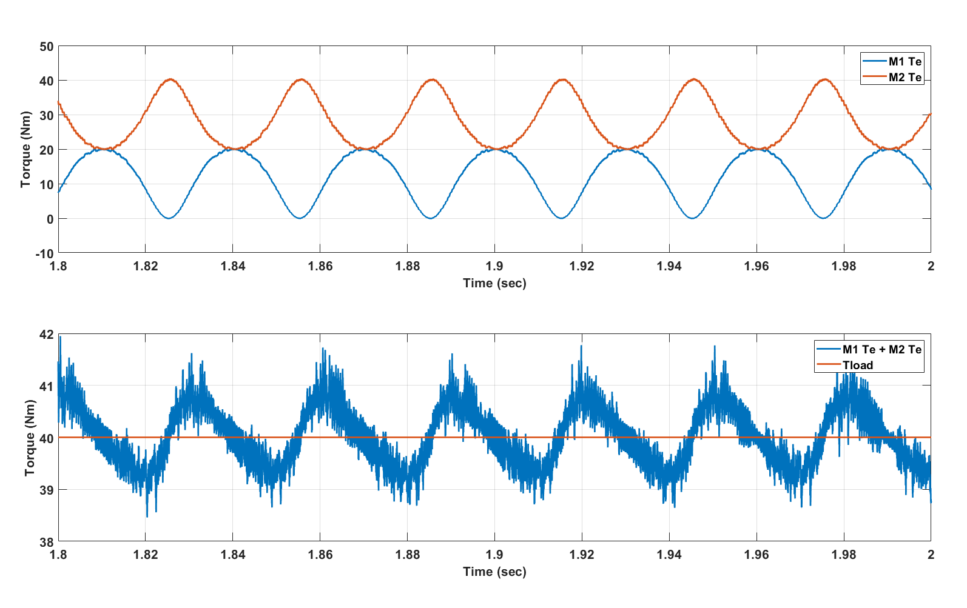

Slide 3
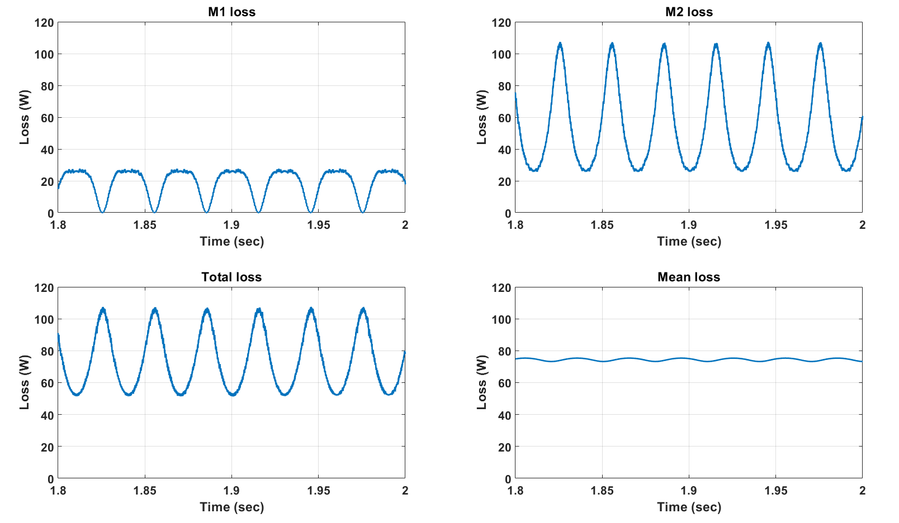
My Method:

Slide 4
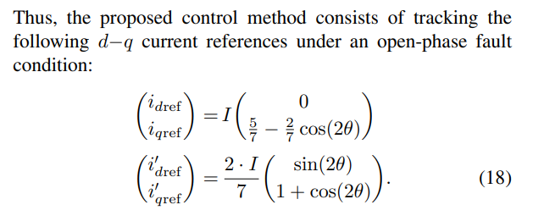
Method in [1] & [2]

Slide 5
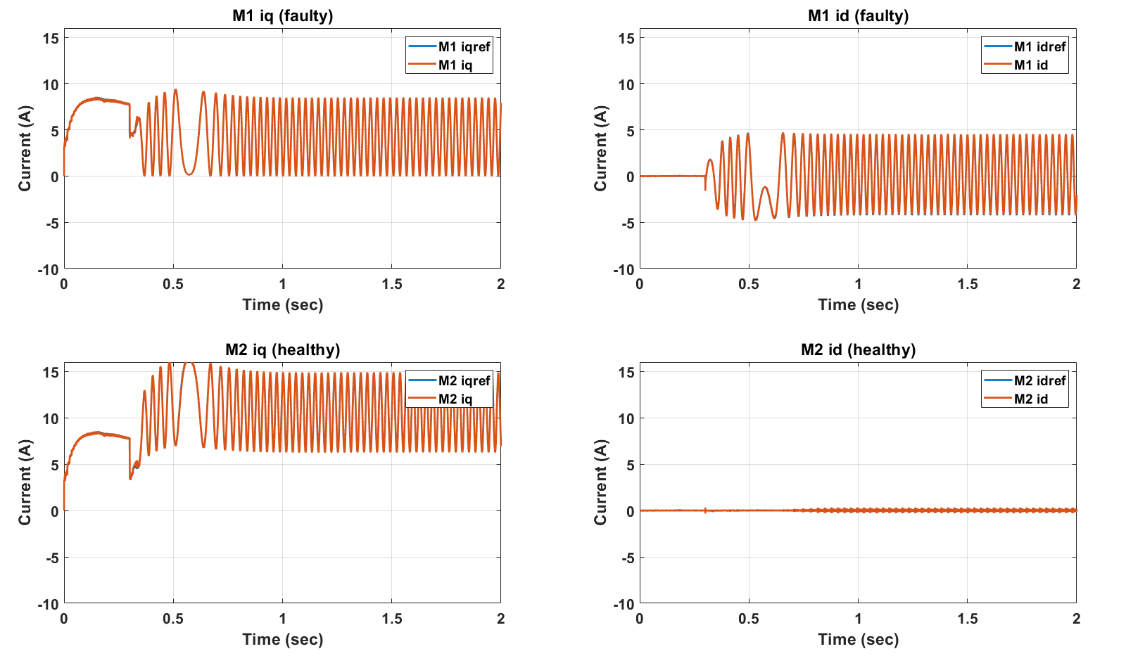
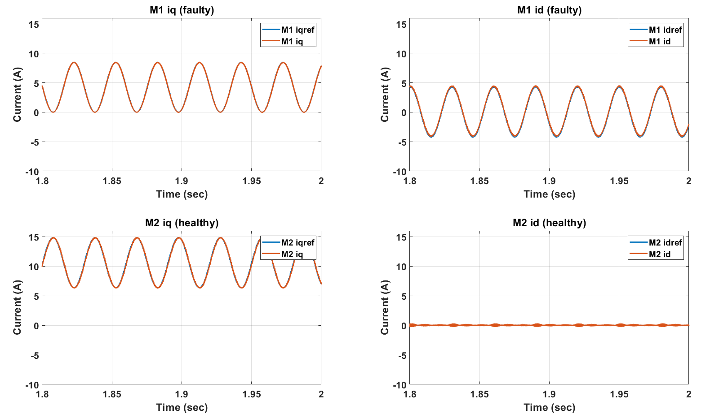
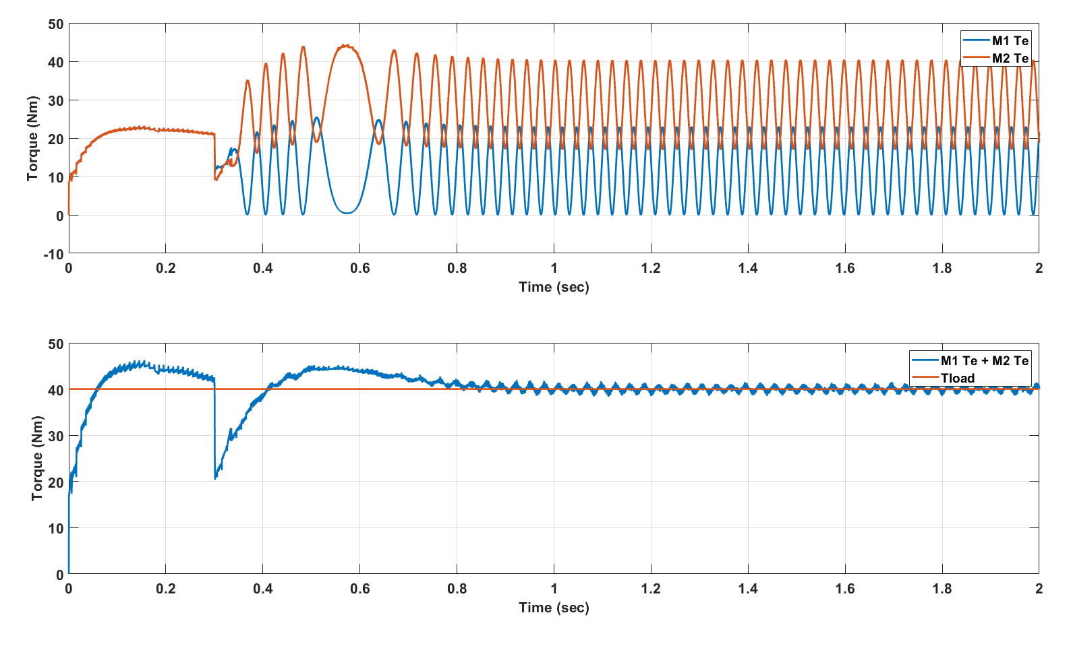
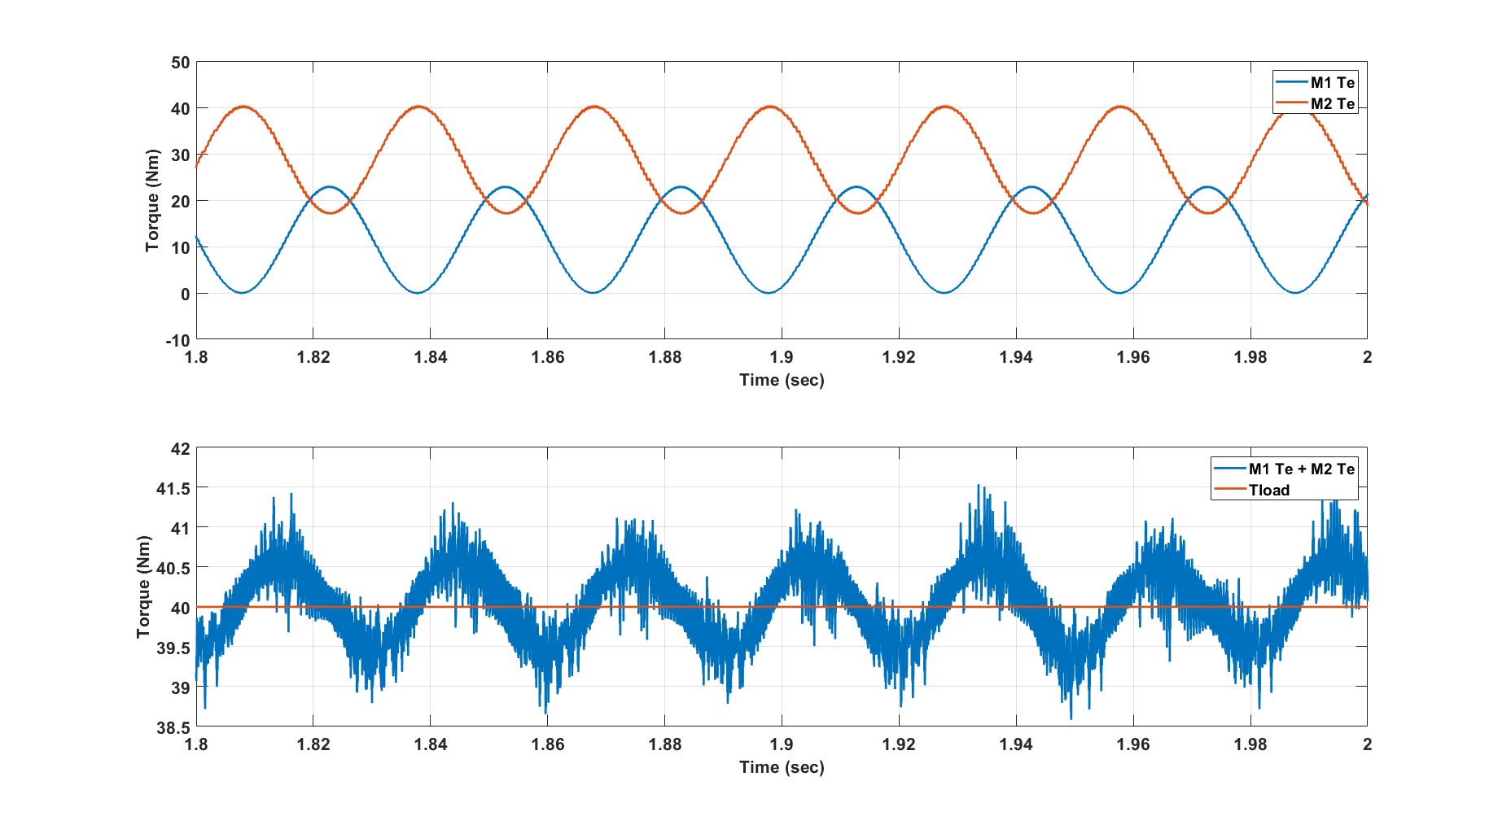

Slide 6
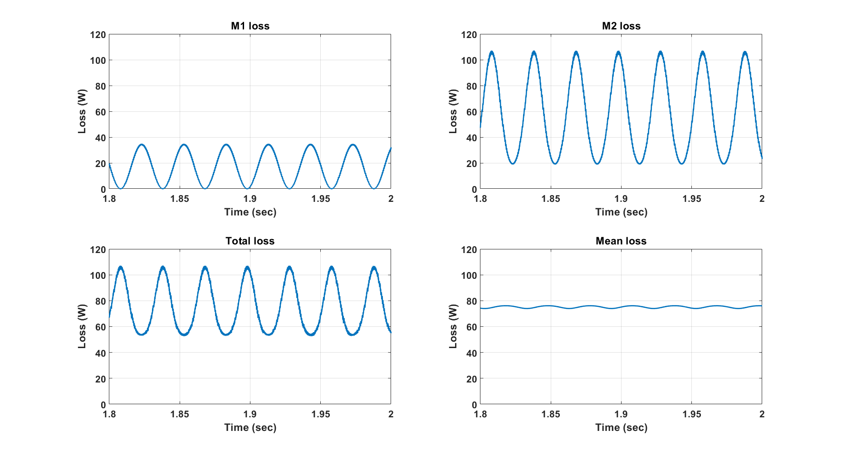
Method in [1] & [2]

Slide 7
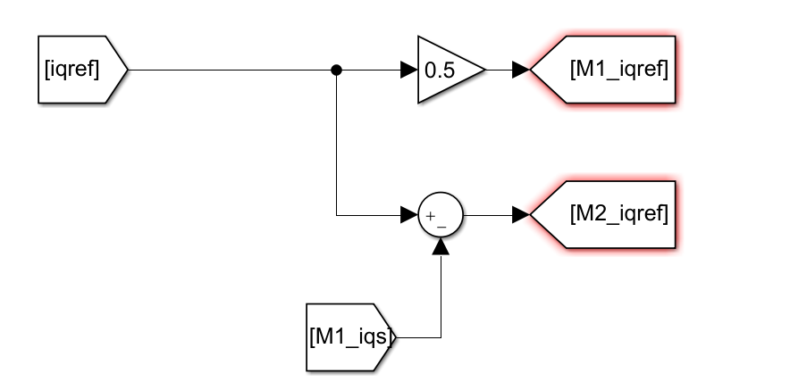
Equal Share

Slide 8
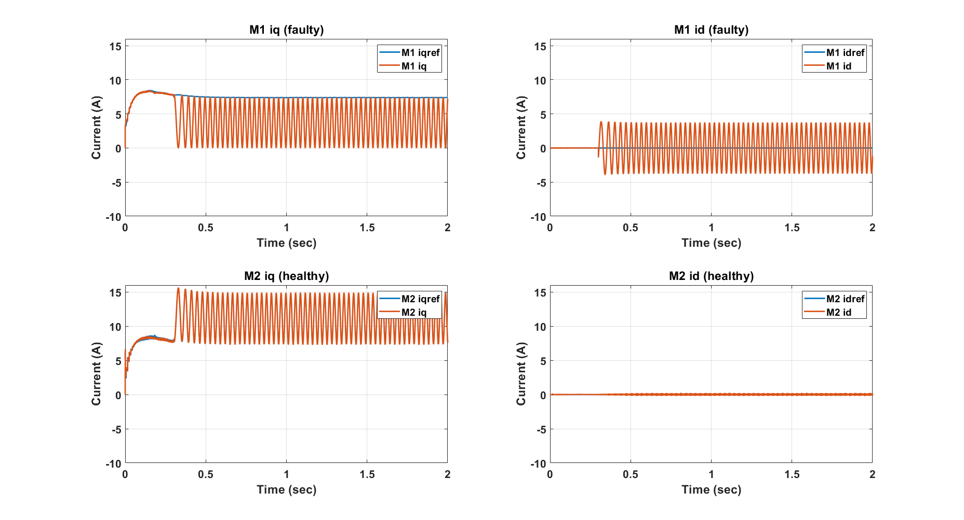
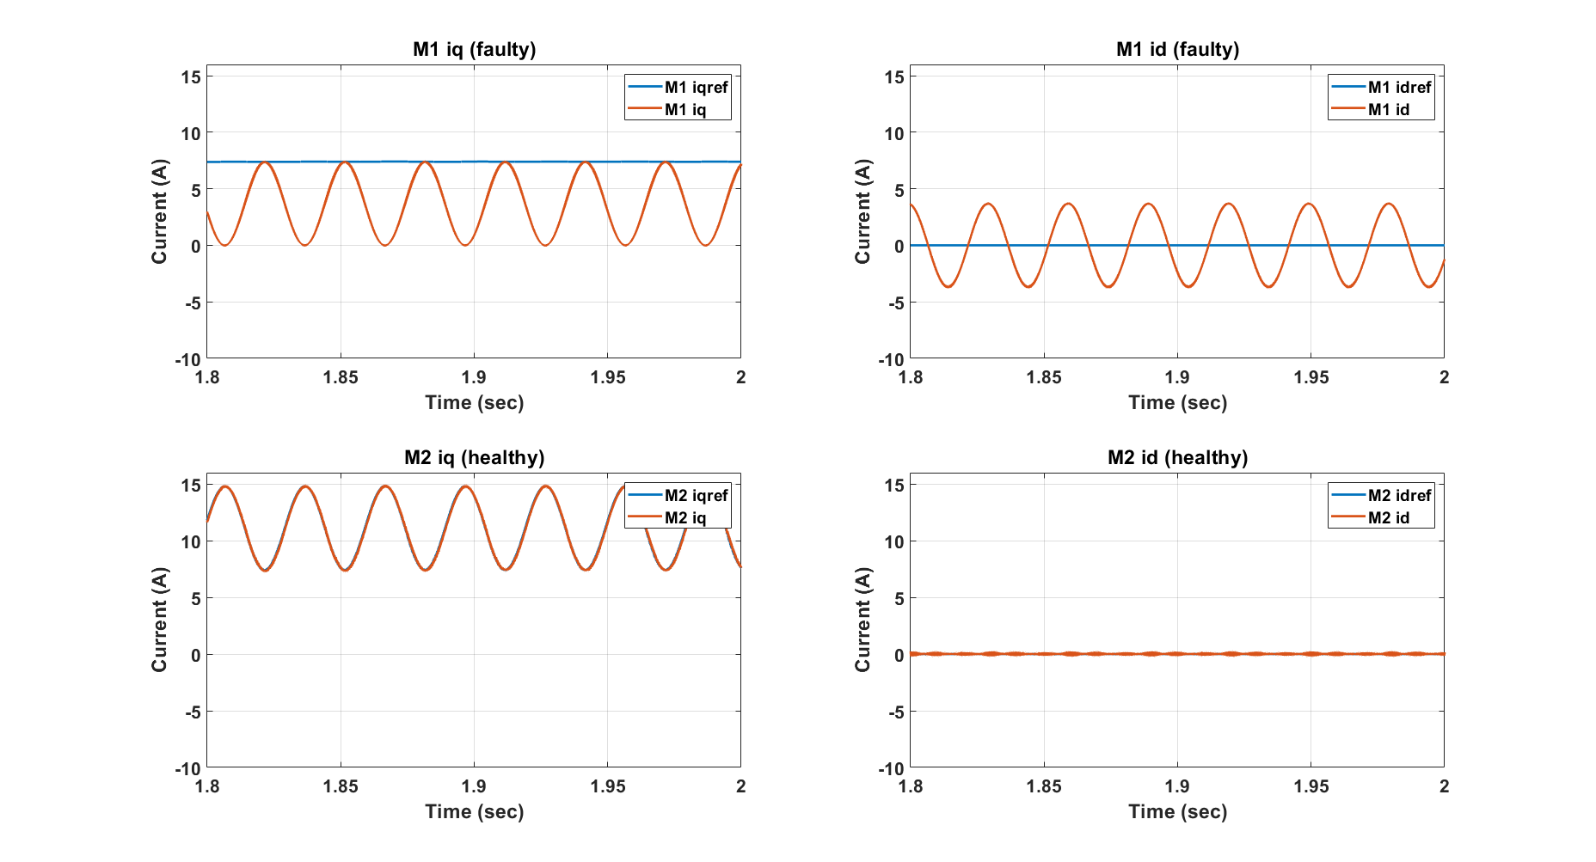
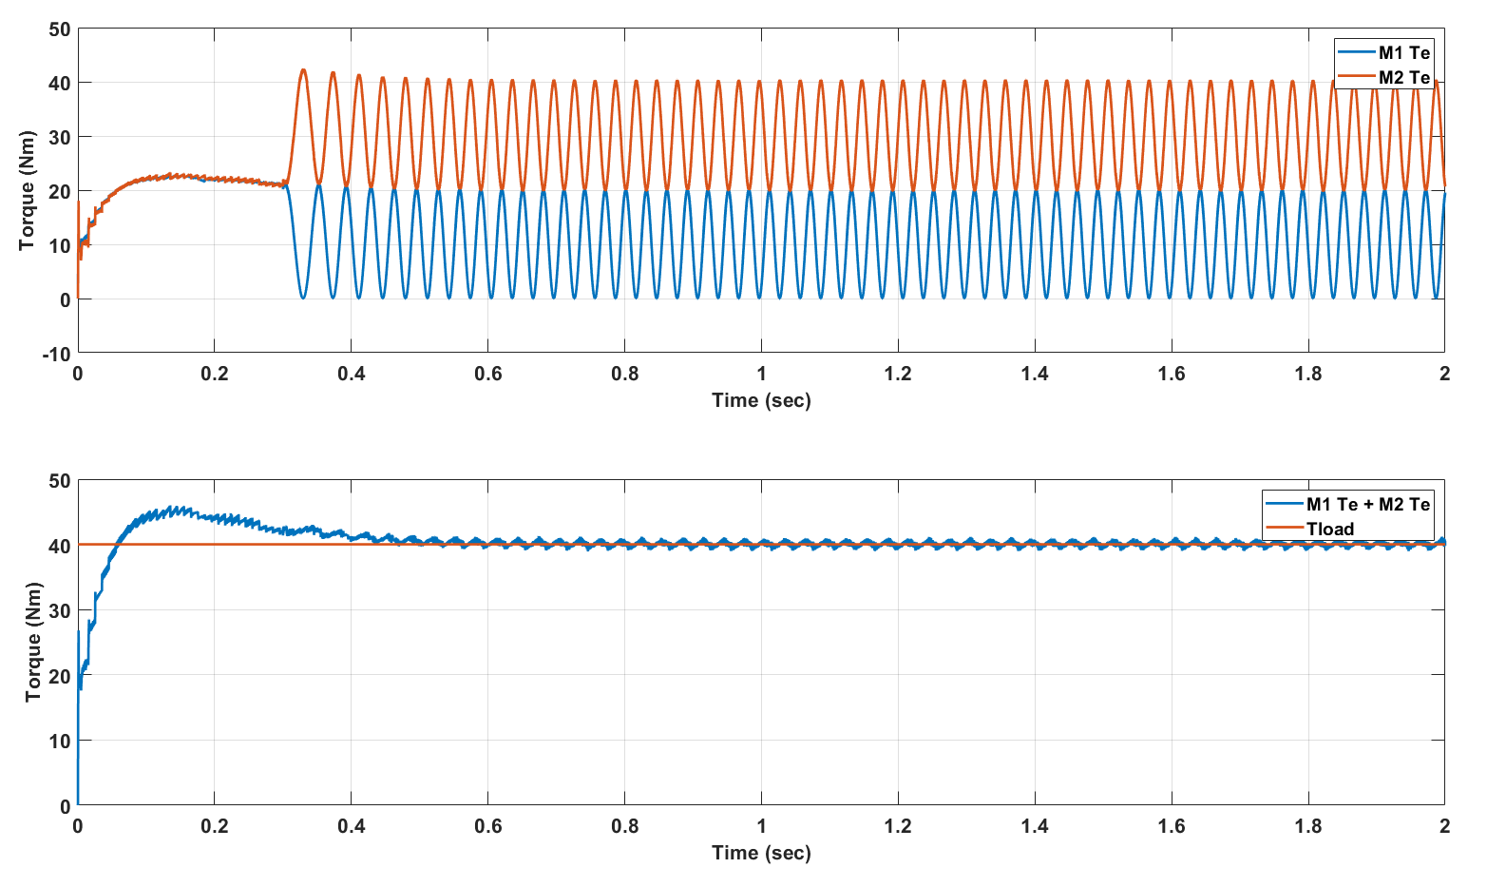
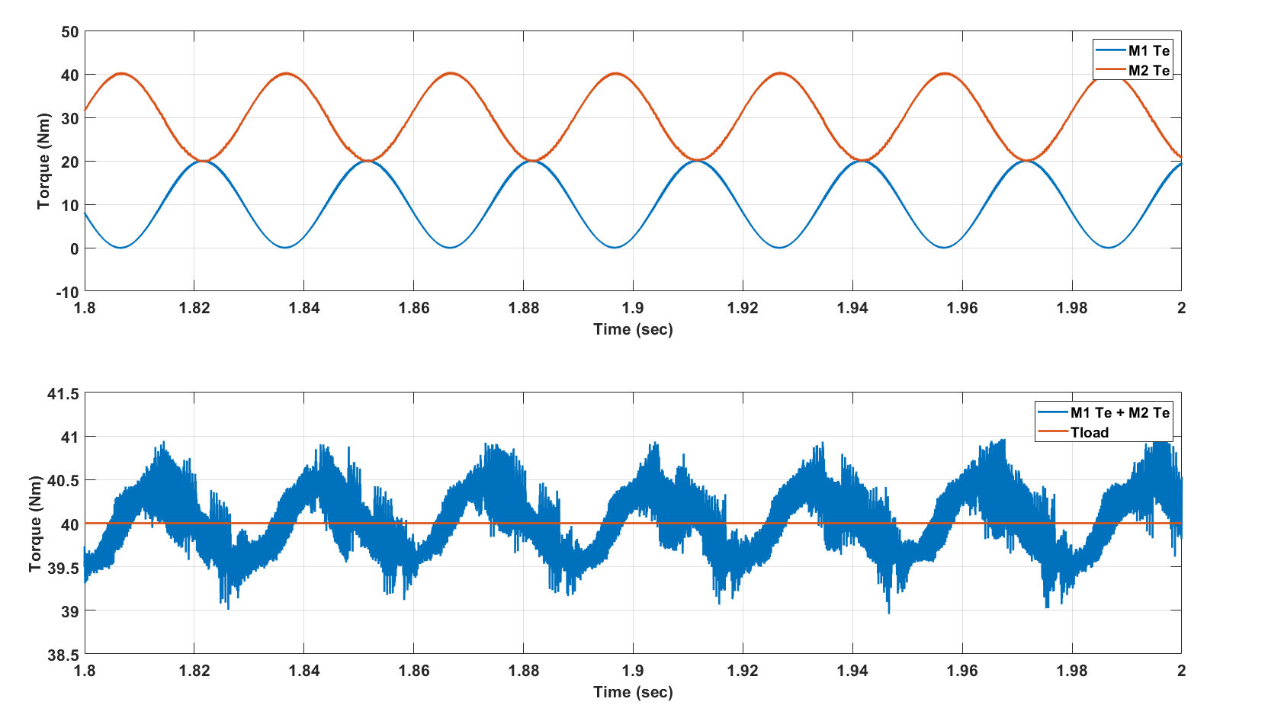

Slide 9
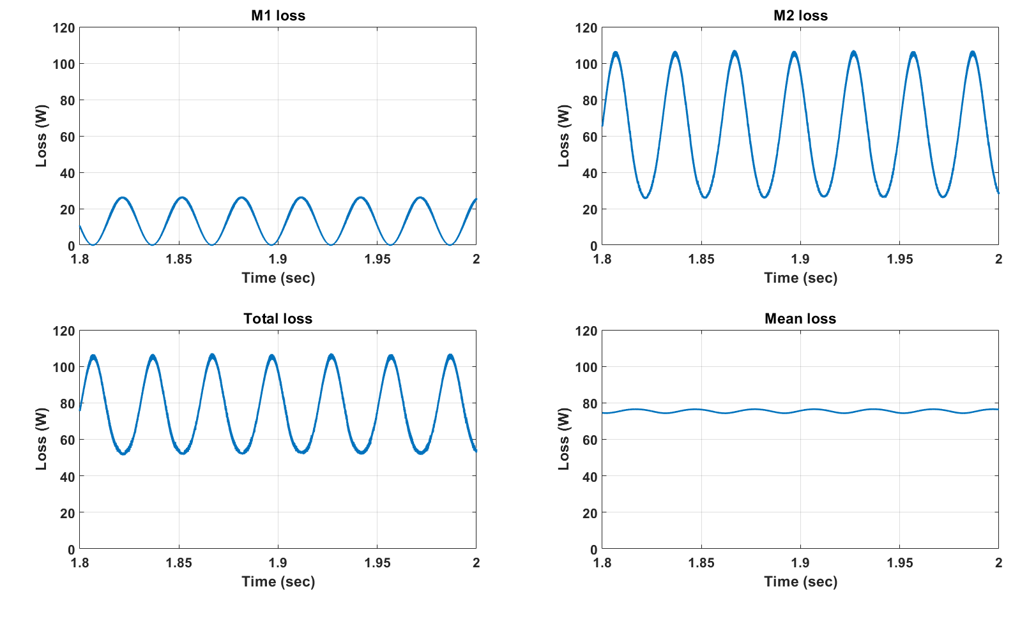
Equal Share

Slide 10
To sum up
 | Equal Torque Share | Distribution Prosed in [1] | My Method
Conduction loss (W) (40Nm @ 100RPM) | 76,37 | 76 | 73,24
Torque Ripple (Nm) (40Nm @ 100RPM) | 2,2 | 3,04 | 3,5
Power (W) | 418,88
Efficiency (%) | 84,58 | 84,64 | 85,12

Slide 11
Odaklanılabilecek veya kafamı karıştıran noktalar
Manyetik losslar’a bakılıp fault sonrası durum için kazançlar belki artırılabilir (sağlıklı modülden negatif Id verilip manyetik lossların azaltılması işe yarayabilir, denemek lazım).
Benim hedefim 2 modül ama (for the sake of generality) 4 modül operasyon için Torque Distributor hesaplama olayları karışacak (hesaplama yükü baya bir artacak)
MPC control blockları şuan izoleler birbirlerinden fakat ayrı blokların optimumları ile bütünleşik blokların optimumu farklı olabilir?

Slide 12
References
[1] Fault-Tolerant Control of Dual Three-Phase Permanent-Magnet Synchronous Machine Drives Under Open-Phase Faults (2019)
[2] Fault Tolerant and Minimum Loss Control of Double-Star Synchronous Machines Under Open Phase Conditions (2008)
[3] Finite Control Set Model Based Predictive Control of a PMSM with Variable Switching Frequency and Torque Ripple Optimization

